Slide 1
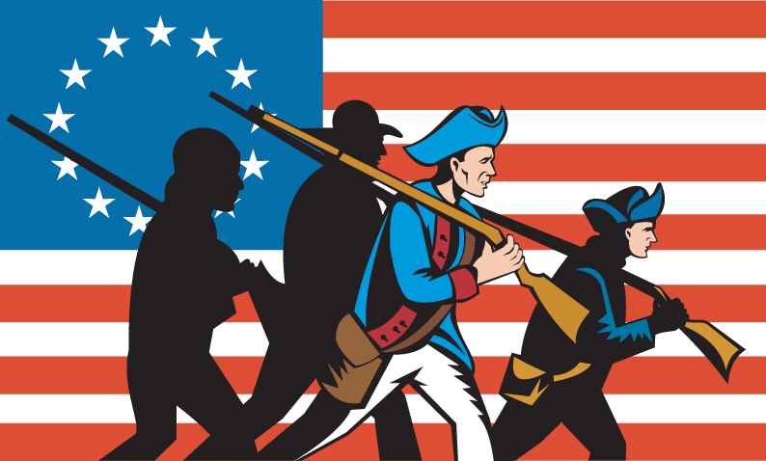
Réabhlóid
Mheiriceá

Slide 2
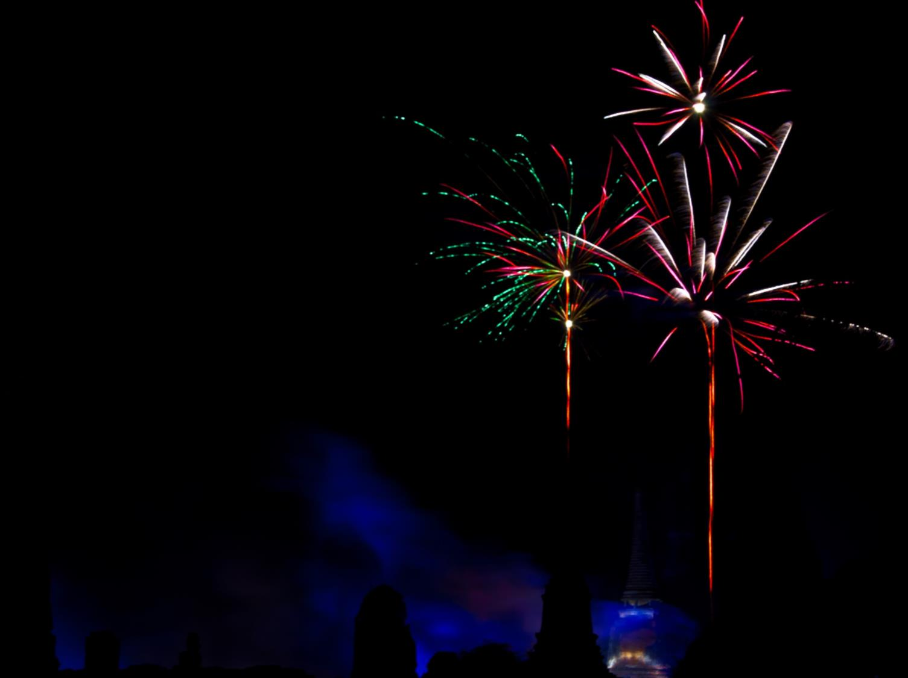
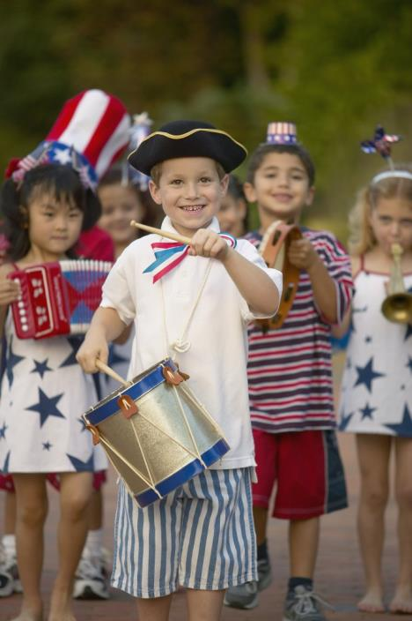
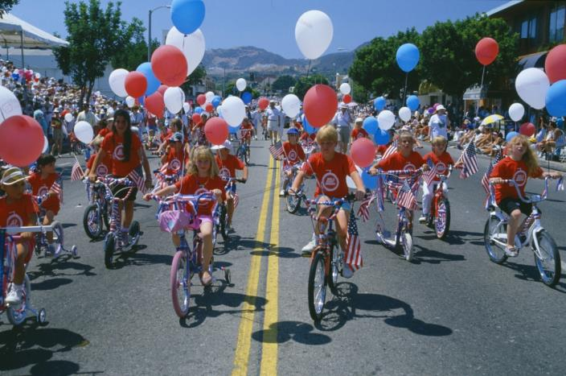
Bíonn féile mhór i Stáit Aontaithe Mheiriceá gach bliain ar an 4 Iúil,
Lá na Saoirse.
Cén fáth a mbíonn muintir Mheiriceá ag ceiliúradh an lá sin?

Slide 3
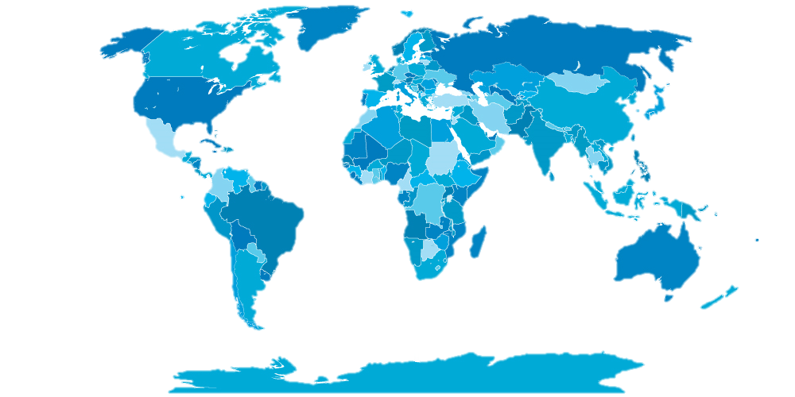
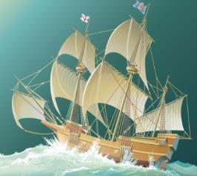
Amlíne
Caithfimid dul siar go dtí an bhliain 1607 chun an cheist sin a fhreagairt.
1400
1500
1600
1700
1800
1900
2000
Chuir lonnaitheoirí Sasanacha fúthu ar chósta thoir Mheiriceá Thuaidh (1607).
An lá atá inniu ann.
In 1607 sheol na chéad lonnaitheoirí Sasanacha go Meiriceá Thuaidh agus chuir siad fúthu ar an gcósta thoir.

Slide 4
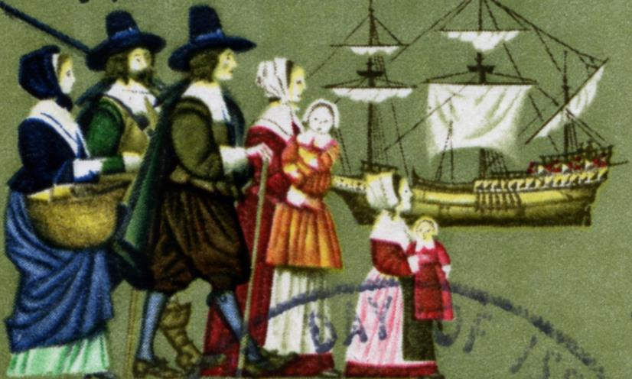
Bhí Meiriceánaigh Dhúchasacha ina gcónaí i Meiriceá leis na mílte bliain sular tháinig na lonnaitheoirí Sasanacha ann. De réir a chéile, ghlac na lonnaitheoirí Sasanacha seilbh ar chuid de thailte na Meiriceánach Dúchasach. Bhunaigh siad lonnaíochtaí ar a dtugtaí coilíneachtaí ar na tailte sin. Faoin mbliain 1732 bhí 13 choilíneacht bunaithe acu i Meiriceá Thuaidh agus bhí na coilíneachtaí sin faoi cheannas rialtas na Breataine. Coilínigh a thugtaí ar na lonnaitheoirí, mar sin, de bhrí gurbh iad a bhunaigh na coilíneachtaí i Meiriceá.

Slide 5
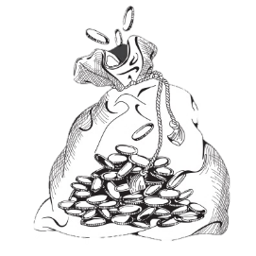
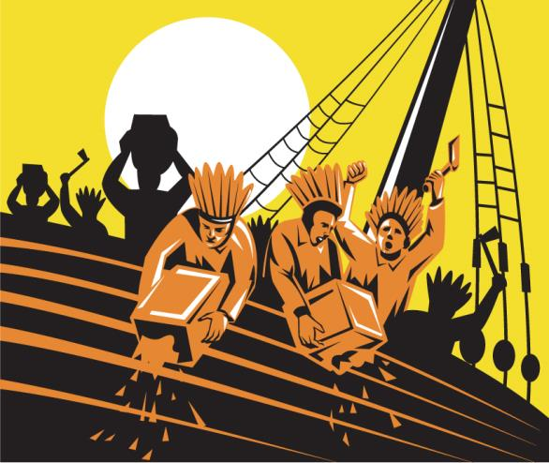
Sa tréimhse sin bhí ar na coilínigh cáin a íoc
le rialtas na Breataine ar nithe éagsúla mar nuachtáin, siúcra, péint agus tae. Ní róshásta
a bhíodh na coilínigh leis sin. B’fhearr leo gan
an cháin sin a íoc.
Sa bhliain 1773, mar agóid in aghaidh na cánach ar an tae, chuaigh grúpa coilíneach isteach
go Cuan Bhostúin agus iad gléasta mar Mheiriceánaigh Dhúchasacha. Chuaigh siad ar bord long tae a bhí i ndiaidh teacht isteach ón mBreatain agus chaith siad an tae
a bhí ar an long sin isteach
san fharraige.
Tugtar an Boston Tea Party ar an eachtra sin. Scríobhadh cuntas air sa nuachtán ’Massachusetts Gazette’ ag an am. Tá an cuntas sin le feiceáil ar an nasc seo thíos: http://www.umbc.edu/che/tahlessons/pdf/Colonial_Tea_Parties_RS_3.pdf

Slide 6
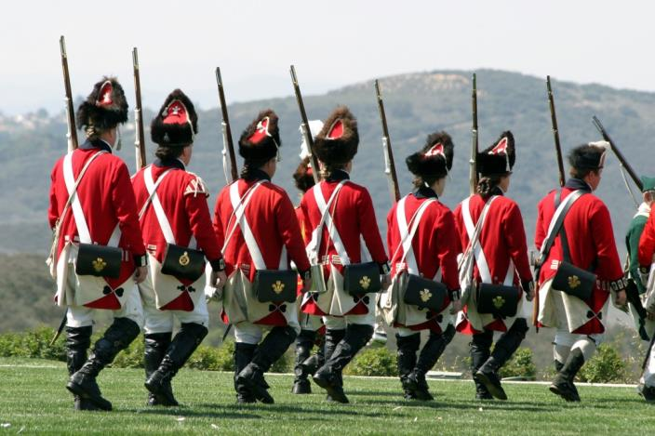
Ní mó ná sásta a bhí rialtas na Breataine nuair a chuala siad faoin Boston Tea Party agus bheartaigh siad pionós a chur ar mhuintir Bhostúin mar gheall air. Dúnadh Cuan Bhostúin agus cuireadh dlíthe nua i bhfeidhm chun na coilínigh a choinneáil faoi smacht.

Slide 7
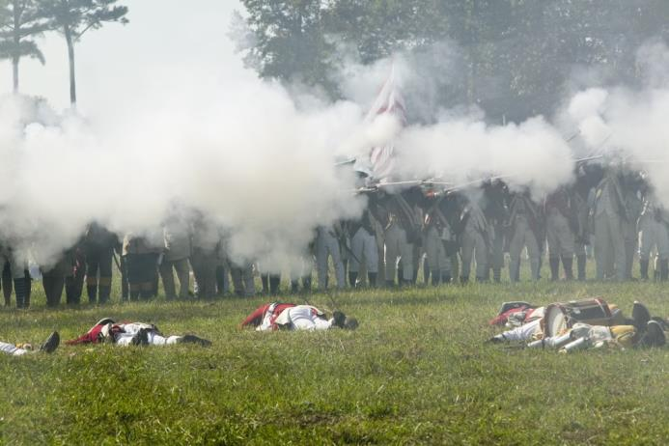
Chuir dúnadh Chuan Bhostúin agus na dlíthe nua ó rialtas na Breataine isteach go mór ar na coilínigh i mBostún. Shocraigh siad éirí amach in aghaidh na Breataine. Sa bhliain 1775 tharla troid idir na coilínigh agus saighdiúirí de chuid na Breataine i mbaile beag taobh amuigh de Bhostún. Ba é sin an chéad eachtra i Réabhlóid Mheiriceá.
Diaidh ar ndiaidh thosaigh an 12 choilíneacht eile ag tabhairt tacaíocht do mhuintir Bhostúin. D’aontaigh siad gur cheart do na coilíneachtaí ar fad neamhspleáchas a bhaint amach ón mBreatain.

Slide 8
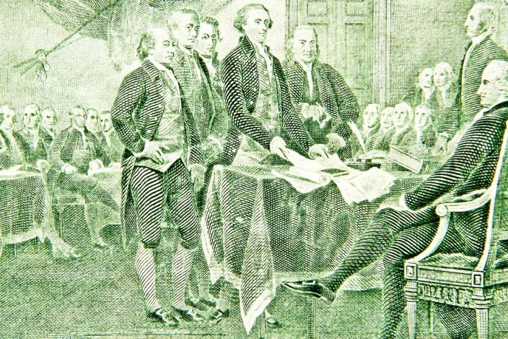
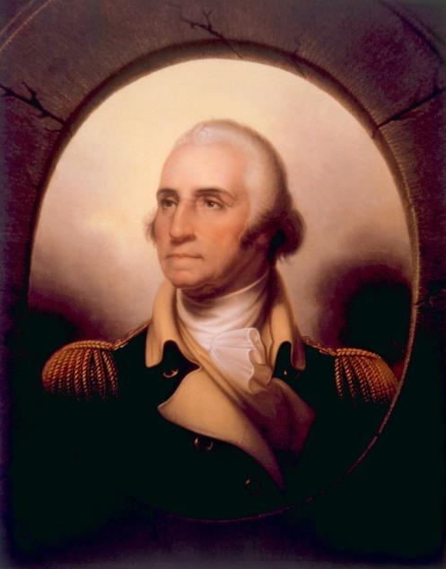
Tháinig ionadaithe ó na coilíneachtaí go léir le chéile agus chuir siad plean le chéile le haghaidh na troda in aghaidh na Breataine.
Ceapadh George Washington ina ardcheannasaí ar arm na gcoilíneachtaí sa bhliain 1775.

Slide 9
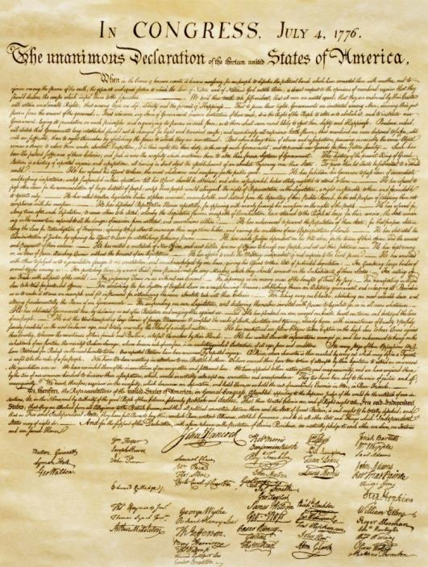
Ar an 4 Iúil 1776 ghlac na 13 choilíneacht le Forógra na Saoirse. Dúradh san fhorógra go mbeadh na coilíneachtaí ina 13 stát neamhspleácha as sin amach. Dúradh freisin go ndéanfadh na stáit éagsúla comhoibriú lena chéile agus go dtabharfaí ‘Stáit Aontaithe Mheiriceá’ orthu.
Ní raibh i bhForógra na Saoirse ach an chéad chéim i dtreo saoirse do choilíneachtaí Mheiriceá. Chun an tsaoirse sin a bhaint amach bheadh ar na coilínigh an bua a fháil ar arm láidir na Breataine.

Slide 10
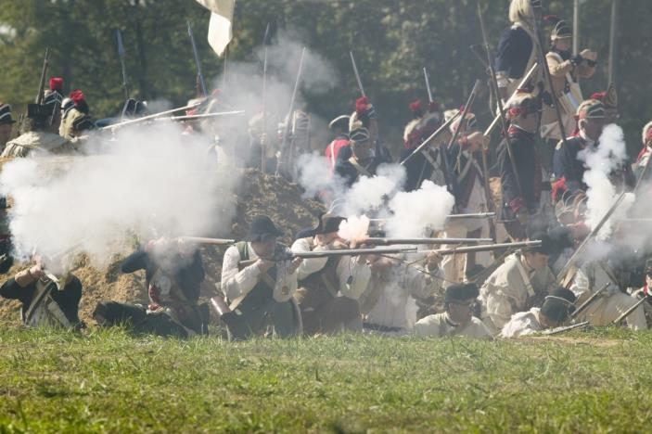
Mhair Réabhlóid Mheiriceá seacht mbliana. In Yorktown, Virginia, sa bhliain 1781, a troideadh ceann de na cathanna ba thábhachtaí sa réabhlóid. Bhuaigh na coilínigh ar Arm na Breataine. Thuig rialtas na Breataine ina dhiaidh sin nach bhféadfaidís an ceann is fearr a fháil ar na coilínigh.
Bhain Stáit Aontaithe Mheiriceá neamhspleáchas amach ón mBreatain faoi dheireadh sa bhliain 1783.

Slide 11
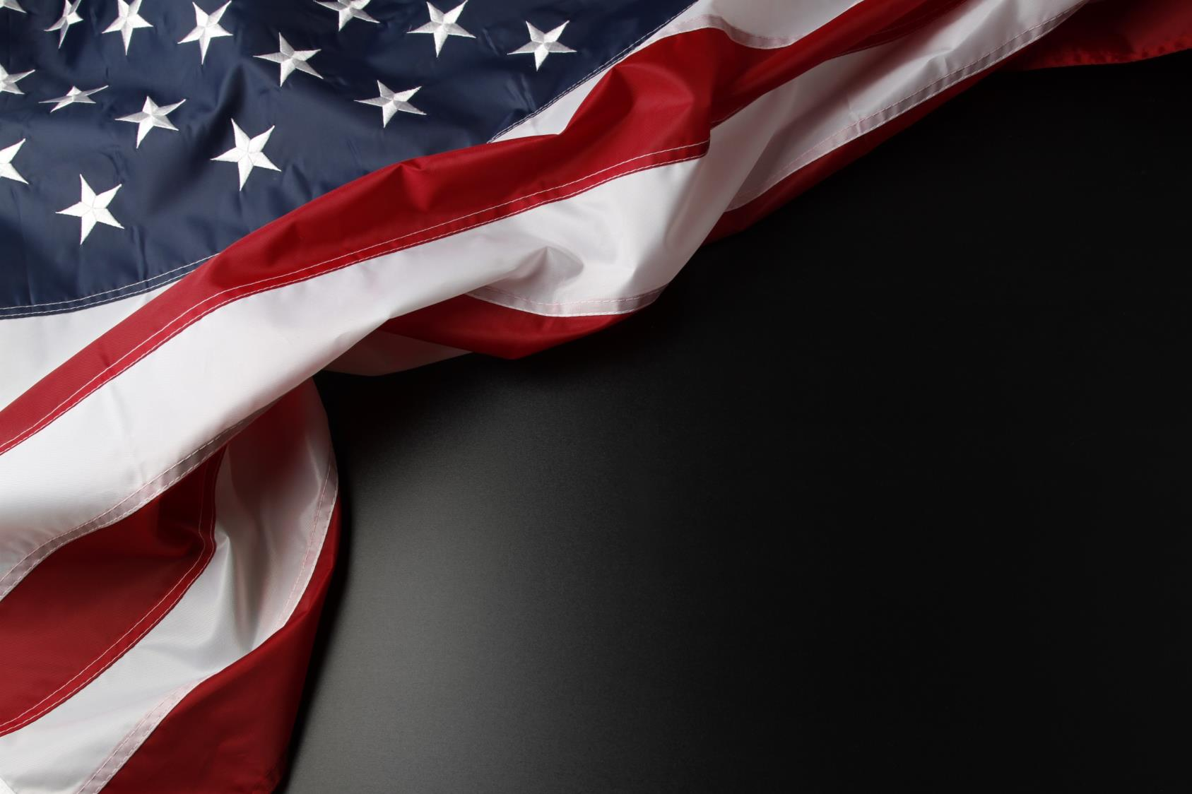
Nuair a bhain na 13 choilíneacht neamhspleáchas amach, cuireadh córas nua rialtais ar bun sna stáit nua. Córas rialtais daonlathach a bhí ann. Faoin gcóras daonlathach is ‘uachtarán’ a bheadh i gceannas ar Stáit Aontaithe Mheiriceá seachas rí nó banríon, mar a bhí i dtíortha na hEorpa an t-am sin. Na daoine féin a roghnódh an t-uachtarán. Ní raibh sé de cheart ag muintir na hEorpa rí ná banríon a roghnú. Tá córas rialtais daonlathach i bhfeidhm i Stáit Aontaithe Mheiriceá i gcónaí.

Slide 12
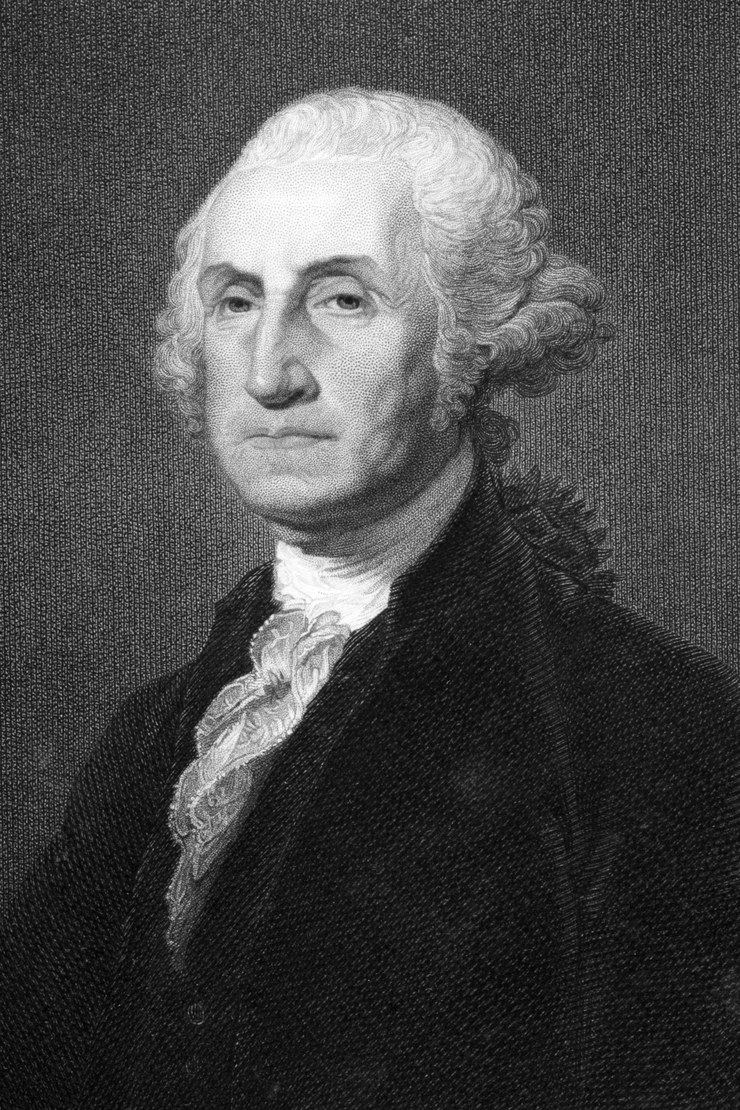
Toghadh George Washington ina chéad uachtarán ar Stáit Aontaithe Mheiriceá sa bhliain 1789.

Slide 13
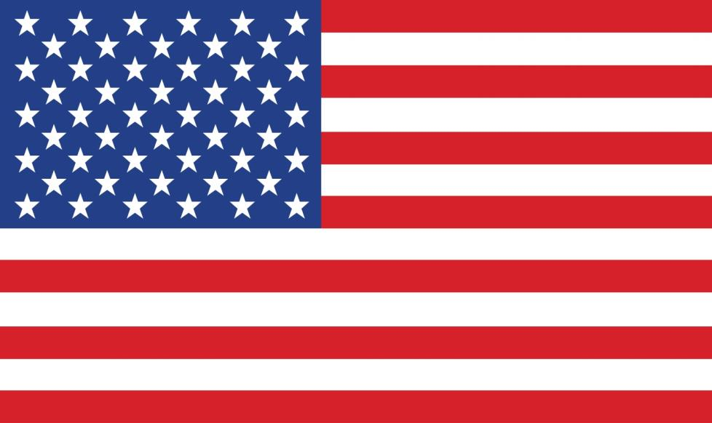
50 stát atá i Stáit Aontaithe Mheiriceá sa lá atá inniu ann. Tá 50 réalta agus 13 stríoc ar bhratach na Stát Aontaithe. Seasann gach réalta do stát amháin, agus seasann na stríoca do na 13 choilíneacht a bunaíodh ar an gcósta thoir idir 1607 agus 1732.

Slide 14
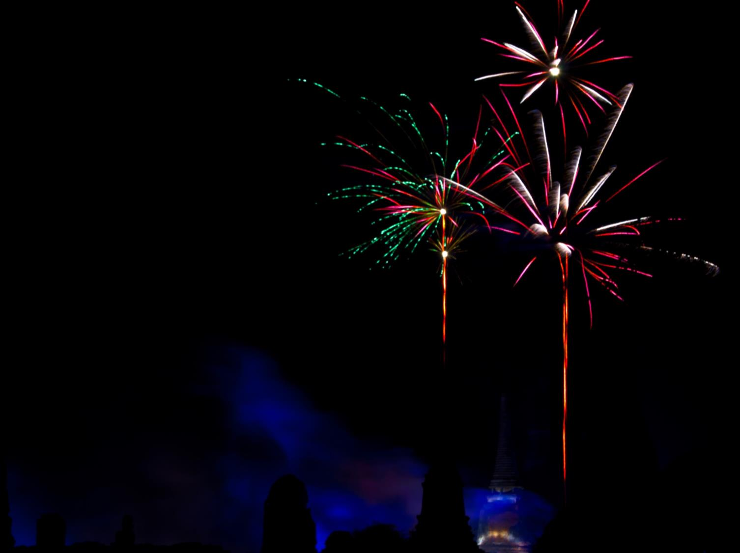
Gach bliain ar an 4 Iúil bíonn féile mhór ag na Meiriceánaigh chun comóradh a dhéanamh ar an lá
ar glacadh le Forógra na Saoirse
sa bhliain 1776.

Slide 15
Meaitseáil gach eachtra thíos leis an dáta ceart ar an amlíne.
1607
1773
1775
Bhain Stáit Aontaithe Mheiriceá neamhspleáchas amach.
Ceapadh George Washington ina ardcheannasaí ar an arm.
Toghadh George Washington ina chéad uachtarán ar Stáit Aontaithe Mheiriceá.
1776
1781
1783
Cath Yorktown.
Glacadh le Forógra na Saoirse.
Chuir lonnaitheoirí Sasanacha fúthu ar chósta thoir Mheiriceá.
1789
An Boston Tea Party.
Féach leathanach 31 i do leabhar oibre.

Slide 16
Fíor nó Bréagach?
Ráiteas | Fíor | Bréagach
Chuir lonnaitheoirí Sasanacha fúthu ar chósta thoir Mheiriceá Thuaidh sa bhliain 1607.
Bhí 50 coilíneacht ag Sasana i Meiriceá faoin mbliain 1750.
Ghlac na coilínigh le Forógra na Saoirse ar an 4 Iúil 1776.
Bhuaigh Arm na Breataine ar na coilínigh ag Cath Yorktown.
D’ól na Sasanaigh agus na coilínigh tae le chéile ag an Boston Tea Party.
Maraíodh George Washington le linn Réabhlóid Mheiriceá.
Bhain Stáit Aontaithe Mheiriceá neamhspleáchas amach sa bhliain 1783.
Toghadh George Washington ina chéad uachtarán ar Stáit Aontaithe Mheiriceá sa bhliain 1789.

Slide 17
Is féidir féachaint ar fhíseáin faoi Réabhlóid Mheiriceá ar na suíomhanna seo:
http://videos.howstuffworks.com/discovery/27981-assignment-discovery-american-revolution-video.htm
http://videos.howstuffworks.com/discovery/27982-assignment-discovery-battle-of-saratoga-video.htm

Slide 18
Íomhánna:
Shutterstock
Rinneadh gach iarracht teacht ar úinéir an chóipchirt i gcás na n‑íomhánna atá ar na sleamhnáin seo. Má rinneadh faillí ar aon bhealach
ó thaobh cóipchirt de ba cheart d’úinéir an chóipchirt teagmháil
a dhéanamh leis na foilsitheoirí. Beidh na foilsitheoirí lántoilteanach socruithe cuí a dhéanamh leis.
© Foras na Gaeilge, 2015
An Gúm, 24-27 Sráid Fhreidric Thuaidh, Baile Átha Cliath 1

